Slide 1






COMGES 15
MEJORAMIENTO DE LA SATISFACCIÓN USUARIA
2019

Slide 2
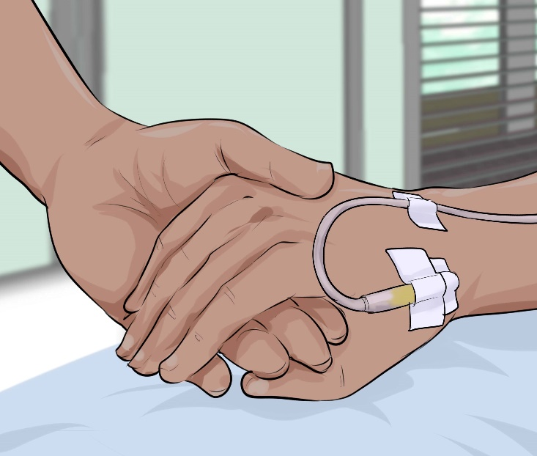
CONSIDERACIONES GENERALES 2019
La satisfacción usuaria, constituye una dimensión de calidad muy relevante para el MINSAL siendo considerada como uno de los principios orientadores de la actual Política de Salud y se le define como: "El grado de cumplimiento por parte del sistema de salud respecto de las expectativas del usuario, en relación a los servicios que éste le ofrece".
OBJETIVO GENERAL
Mejorar la satisfacción usuaria en el marco de la gestión integrada de la Red asistencial, en los ámbitos de Acogida, Trato e Información a las personas usuarias en la atención de Urgencia, Farmacia y Lista de Espera Quirúrgica y de Especialidad, en los establecimientos hospitalarios y de la atención primaria de salud.

Slide 3


CONSIDERACIONES GENERALES 2019
Objetivos Específicos
Elaborar un Diagnóstico participativo en Satisfacción usuaria en los ámbitos de Acogida, Trato e Información en Urgencia, Farmacia y lista de espera Quirúrgica/Consulta de especialidad.
Diseñar participativamente un Plan cuatrienal de Mejoramiento de la Satisfacción Usuaria, a partir del Diagnóstico realizado, con definición de acciones, análisis de resultados y evaluación del impacto.
Implementar anualmente las acciones del Plan cuatrienal diseñado.
Mejorar la experiencia de la espera de las personas usuarias que se encuentran aguardando atención de salud con resolución quirúrgica y consulta de especialidad, en especial, en el Trato e Información.
Desarrollar las evaluaciones cuantitativas y cualitativas de las acciones del Plan implementado y realizar el cierre de brechas correspondiente.

Slide 4
En etapa diagnóstica se debía considerar antecedentes relacionados con:
Situación de S.U. en el establecimientos en Urgencia, Farmacia y opinión de personas en lista de espera según los reclamos, felicitaciones y sugerencias.
Resultados de la encuesta anual de medición del trato usuario, aplicada en noviembre de los 3 últimos períodos.
Mecanismos propios de medición de la S.U. Como el Indicador de BSC o encuestas.
Análisis de casos emblemáticos en la atención de usuarios e información o presencia mediática por situaciones de S.U.
Trabajo de los Comités de Gestión Usuaria, estableciendo estrategias para la mejora continua.
Otras reuniones con la comunidad.

Slide 5
RESULTADOS REGIONALES ENCUESTA TRATO USUARIO

Slide 6
ITEM CON MENOR EVALUACIÓN 2018

Slide 7
En la etapa diagnóstica de los Establecimientos fue posible observar principalmente temas relacionados con:
APS
Urgencia:
Mejorar el trato de los funcionarios respecto a la acogida
Mejorar la entrega de información respecto al funcionamiento del SAPU
Mejorar coordinación de las ambulancias
Optimizar el tiempo de atención
Farmacia/Botiquín:
Implementar mejoras en la infraestructura de Farmacia, que permita acceder a todos.
Ampliar los horarios de atención
Mejorar el trato de los funcionarios
Evaluar las filas preferenciales
Implementar mejoras en las indicaciones de los medicamentos.
Listas de Espera:
Mayor claridad de los procesos asociados a la espera por interconsulta
Educar a la población sobre la importancia de mantener actualizados sus datos
Mejorar la información por parte del médico cuando son derivados, motivos y especialidades para evitar confusiones y olvidos.

Slide 8

Principales temáticas consideradas en los Planes Cuatrienales 2019
Urgencia:
Mejorar el trato hacia los usuarios
Potenciar la información a la comunidad sobre el funcionamiento de SAPU
Educar a la población sobre acceso, categorización, uso de la red y horarios SAPU.
Farmacia/Botiquín:
Mejorar trato al usuario
Mejorar infraestructura
Educar a la población sobre funcionamiento y dispensación de fármacos
Informar a la comunidad a través de diversos medios sobre horarios, extensión horaria, etc.
Listas de Espera:
Actualizar datos de los usuarios para evitar pérdidas de horas y egresos por NSP.
Actualización de las listas de espera.
Informar a la población sobre el proceso de listas de espera.
Fortalecer el trabajo en red entre APS y Hospitales.
APS

Slide 9
En la etapa diagnóstica de los Establecimientos fue posible observar principalmente temas relacionados con:
HOSPITALES
Unidades de Emergencia:
Fortalecer el trabajo relacionado con mejorar el Trato a los usuarios
Mejorar la entrega de información a los usuarios en general.
Reforzar la educación a la población sobre la categorización de Urgencias.
Potenciar una acogida más favorable a los usuarios.
Fortalecer los Protocolos de Atención en las Unidades de Emergencia.
Farmacia:
Fortalecer la entrega de información a los usuarios.
Mejorar logística de las Unidades de Farmacia para mejorar los procesos de entrega de medicamentos.
Evaluar alternativas para mejorar la entrega de medicamentos a los enfermos crónicos.
Mejorar la acogida y trato hacia los usuarios.
Favorecer la educación hacia la población en el uso racional de medicamentos y respeto por los tratamientos.
Lista de Espera:
Mejorar los canales de comunicación entre referencia y contra referencia.
Entregar información clara y precisa a los usuarios durante su proceso de espera.
Reforzar con la población la mantención de datos actualizados.
Potenciar el conocimiento de la población en el flujo del proceso.

Slide 10

Principales temáticas consideradas en los Planes Cuatrienales 2019
HOSPITALES
Unidades de Emergencia:
Fortalecer las capacitaciones de trato al usuario por parte de los funcionarios.
Elaborar material de difusión que fortalezca el buen uso de la red asistencial y categorización en las Unidades de Emergencia.
Realizar mejoras en las salas de espera.
Potenciar el trabajo informativo de los Orientadores de sala.
Fortalecer el trabajo comunitario con las organizaciones sociales y capsulas informativas en los medios de comunicación.
Evaluación de la Satisfacción Usuaria en las UEH.
Incorporar a los guardias en las capacitaciones de Buen trato y de fortalecimiento de la información.

Slide 11

Principales temáticas consideradas en los Planes Cuatrienales 2019
HOSPITALES
Farmacia:
Implementar mejoras en la entrega de información a los usuarios sobre el funcionamiento, medicamentos y horarios de las farmacias.
Mejorar el estado de las salas de espera.
Establecer estrategias de mejora en las indicaciones de las recetas médicas.
Mejorar el trato hacia el usuario.
Implementar atención preferencial para AM y personas con discapacidad.
Evaluar y mejorar protocolos y procedimientos de dispensación de fármacos.
Coordinación entre APS y Hospitales para evaluar arsenal farmacológico y retiro de fármacos.
Implementar mejoras en el suministro, dispensación, reposición oportuna y retiro de medicamentos.

Slide 12

Principales temáticas consideradas en los Planes Cuatrienales 2019
HOSPITALES
Lista de Espera:
Fortalecer los comités de lista de espera en los establecimientos.
Implementación de estrategias de mejoras en la coordinación entre hospitales y APS.
Crear estrategias de educación a la comunidad sobre el proceso de listas de espera, egresos, flujos y tiempos de espera.
Elaborar material informativo sobre el proceso de LE.
Fortalecer el trabajo en red para evitar egresos por NSP.
Implementación de campaña “Actualiza tus datos”.

Slide 13
GRACIAS

